Slide 1
UniBookMi

Slide 2
Corso programmazione web e mobile
2023 - 2024
UniBookMi
Paolo Faltaous
Giulia Floris

Slide 3
Introduzione

Slide 4
UniBookMi è un'applicazione web che consente la prenotazione di aule o stanze.
Questo avviene con l’utilizzo di un account mail Unimi, le opzioni di prenotazione tramite piattaforma

Slide 5
1.1.0 Analisi Requisiti - Descrizione generale
L’applicazione web dovrà consentire la prenotazione di stanze da parte di studenti o docenti tramite un apposito form.
Le sezioni principali dell’app web sono
-Login -Home page -Pagina utente -Pagina contatti
-Pagina prenotazione
-Pagina News Statale

Slide 6
1.1.0 Analisi Requisiti - Requisiti funzionali
L’applicazione web una, volta fatto il login tramite credenziali Unimi, farà accedere alla schermata principale, dove vi è possibile navigare tra le pagine.
Quando il fruitore dell’app prenota una stanza, nella pagina utente è possibile visualizzare quest’ultima.

Slide 7
1.1.0 Analisi Requisiti - Requisiti non funzionali
l’applicazione è usabile da tutti gli utenti, presenta un'interfaccia semplice e di facile intuizione. Viene semplice navigare all’interno delle schermate tramite bottoni che inoltrano a queste

Slide 8
1.1.0 Analisi Requisiti - Requisiti di sistema
Bisogna poter essere connessi ad internet e avere un account unimi per utilizzare la web app

Slide 9
1.1.1 Destinatari
L’applicazione web è designata per studenti e docenti dell’università Statale di Milano che vorranno prenotare le aule per attività didattiche.
L’interfaccia è chiara ed intuibile e non sarà necessario avere conoscenze tecniche per poter effettuare le operazioni.
Il device ottimizzato per l’utilizzo dell’applicazione è un computer, sia fisso che portatile

Slide 10
1.1.1 Destinatari - Motivazione
L’applicazione WEB è prettamente per uso organizzativo, viene distribuita per utenti che ricercano una postazione o un aula di studio Tipo di motivazione Attivo / Diretta

Slide 11
1.1.2 Modello di valore
I contenuti che danno valore all’applicazione sono le aule e le date che possono essere visionate per la prenotazione. Il flusso di studenti che ha bisogno di una disposizione possono utilizzare la Web app per avere sempre un posto sicuro in sede. Qualsiasi utente registrato su unimia può utilizzare la web app

Slide 12
1.1.3 Flusso dei dati I contenuti sono standardizzati in base ad uno schema che si presenta ad ogni dipartimento a cui appartiene l’utente. Qualsiasi contenuto visionato è stato prodotto utilizzando le informazioni dell’Università Statale di Milano, perciò non ci sono costi di produzione. L’archiviazione dei dati è effettuata tramite l’utilizzo di un database MySQL.

Slide 13
1.1.4 Aspetti tecnologici I contenuti sono raggruppati tramite formato JSON, sia locale sia da DB. Il codice utilizza il modello AJAX Si sono utilizzate tecnologie di storing e recupero dei dati; MySQL e Node.js

Slide 14
2.0.0 Nell’applicativo sono presenti 6 schermate ogniuna collegata tramite link in sovraimpressione in app. Login Home page Prenotazione aule Utente News Contatti

Slide 15
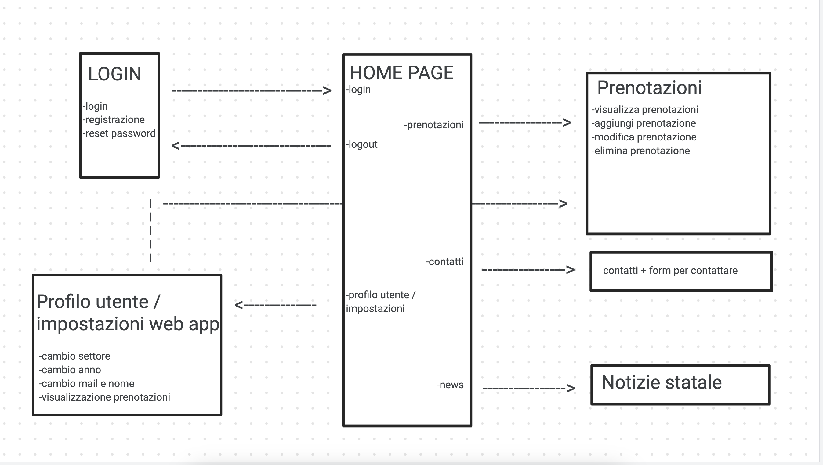
3.0.0

Slide 16
3.1 – 3.2 Risorse Tecnologie e framework: NodeJs, MySql, Express.js, javascript Strumenti di sviluppo: Visual Studio Code, GitHub, Fork (git client) Hostato su Altervista https://www.unibookmi.altervista.org/ Contenuti e risorse multimediali: foto, video e colori presi da siti stock gratuiti API: chiamate GET e POST con server locale Express e Node.js Budget e spese: nessun budget previsto e nessuna spesa prevista Tempistiche: inizio progetto Nov 25 2023, fine progetto Feb 20 2024

Slide 17
5.0.0 - Conclusioni Il progetto ha dimostrato la fattibilità di sviluppare un'applicazione web per la gestione del registro di accesso a una stanza utilizzando le tecnologie indicate precedentemente. Lo studio di fattibilità e la ricerca costante hanno contribuito al successo del progetto. L'applicazione sviluppata offre una soluzione pratica e conforme alle normative vigenti per la gestione degli accessi in contesti che richiedono il rispetto delle norme di distanziamento.

